Slide 1

KHOA KỸ THUẬT VÀ CÔNG NGHỆ BỘ MÔN CÔNG NGHỆ THÔNG TIN
BÁO CÁO KHOÁ LUẬN TỐT NGHIỆP
XÂY DỰNG WEBSITE
QUẢN LÝ HOMESTAY / KHÁCH SẠN
Giảng viên hướng dẫn:
ThS. Dương Ngọc Vân Khanh
Sinh viên thực hiện:
Họ tên: Nguyễn Thanh Trúc
MSSV: 117520005
Mã lớp: DA20TTB

Slide 2
NỘI DUNG
01
02
03
04
05
TỔNG QUAN
NGHIÊN CỨU
LÝ THUYẾT
THỰC HIỆN HOÁ NGHIÊN CỨU
KẾT QUẢ
NGHIÊN CỨU
KẾT LUẬN VÀ HƯỚNG PHÁT TRIỂN

Slide 3

01
TỔNG QUAN

Slide 4
MÔ TẢ BÀI TOÁN
CHƯƠNG 1: TỔNG QUAN
Website quản lý homestay/khách sạn hỗ trợ khách hàng đặt phòng và thanh toán trực tuyến, xem những thông tin về phòng khách sạn và đánh giá những phòng đã đặt. Người quản trị có vai trò quản lý tất cả chức năng, thêm, sửa và xoá để cập nhật thông tin về khách sạn. Ngoài ra, thống kê được doanh thu của khách sạn.

Slide 5
YÊU CẦU BÀI TOÁN
CHƯƠNG 1: TỔNG QUAN
Tìm hiểu và nghiên cứu về xây dựng và quản lý website bằng ngôn ngữ PHP.
Xây dựng một website quản lý homestay/khách sạn với các chức năng hỗ trợ khách hàng đặt phòng và thanh toán trực tuyến. Khách hàng có thể xem thông tin chi tiết về khách sạn, kiểm tra phòng đã đặt và viết đánh giá.
Đối với quản trị viên, họ có thể quản lý toàn bộ hệ thống bao gồm xem phiếu đặt phòng, phân phòng cho khách, quản lý thiết bị vật tư, quản lý nhân viên và thống kê doanh thu của homestay/khách sạn.
Đối với nhân viên, họ cũng có thể quản lý các chức năng tương tự như quản trị viên, ngoại trừ việc quản lý nhân viên và thống kê doanh thu.

Slide 6
02
CƠ SỞ LÝ THUYẾT

Slide 7
GIỚI THIỆU VỀ NGÔN NGỮ PHP
CHƯƠNG 2: CƠ SỞ LÝ THUYẾT
PHP (Personal Home Page hay Hypertext Preprocessor) là một ngôn ngữ kịch bản chạy trên máy chủ (Server Side Script), được sử dụng để phát triển các ứng dụng máy chủ. Đây là một ngôn ngữ mã nguồn mở, giúp tạo ra các trang web động.

Slide 8
GIỚI THIỆU VỀ NGÔN NGỮ HTML
CHƯƠNG 2: CƠ SỞ LÝ THUYẾT
HTML (Hypertext Markup Language) là ngôn ngữ đánh dấu siêu văn bản.
Được sử dụng để tạo và cấu trúc các thành phần trong trang web và ứng dụng.
HTML chỉ thực hiện được các chức năng “tĩnh”.

Slide 9
GIỚI THIỆU VỀ NGÔN NGỮ CSS
CHƯƠNG 2: CƠ SỞ LÝ THUYẾT
CSS là ngôn ngữ được thiết kế đơn giản, dùng để xử lý giao diện của trang web. Mô tả cách các phần tử có trên màn hình và phương tiện khác. Khi dùng, có thể chỉnh sửa màu chữ, kích thước, định dạng các thành phần trong trang web. Người dùng có thể thiết kế các bố cục và giao diện theo ý muốn.

Slide 10
GIỚI THIỆU VỀ NGÔN NGỮ BOOTSTRAP
CHƯƠNG 2: CƠ SỞ LÝ THUYẾT
Bootstrap là một framework HTML, CSS, và JavaScript phổ biến để phát triển website chuẩn responsive.
Bootstrap cung cấp cho người dùng các thành phần cơ bản như typography, forms, buttons, tables, grids, navigation, và image carousels, giúp thiết kế trang web nhanh và hiệu quả.

Slide 11
03
THỰC HIỆN HOÁ NGHIÊN CỨU

Slide 12
MÔ HÌNH THỰC THỂ KẾT HỢP
CHƯƠNG 3: THỰC HIỆN HOÁ NGHIÊN CỨU

Slide 13
MÔ HÌNH DỮ LIỆU MỨC VẬT LÝ
CHƯƠNG 3: THỰC HIỆN HOÁ NGHIÊN CỨU

Slide 14
MÔ HÌNH DỮ LIỆU MỨC LOGIC
CHƯƠNG 3: THỰC HIỆN HOÁ NGHIÊN CỨU
NHAN_VIEN (ma_nv, ho_ten_nv, gioi_tinh, cccd_nv, ngay_sinh, sdtnv, dia_chi, user, pass, quyen, tinh_trang)
KHACH_HANG (ma_kh, ho_ten_kh, gioi_tinh, cccd_kh, sdtkh, emailkh, dia_chi, matkhaukh)
PHIEU_DAT (ma_phieu_dat, ma_loai, ma_nv, ma_kh, ngay_dat, ngay_nhan, ngay_tra, so_luong_nguoi_lon, tien_coc, tong_tien, so_luong_tre_em, so_luong_tre_em_tren_6, so_luong_tre_em_duoi_6, phu_thu_tre_em, so_luong_phong_dat, trang_thai)
HOA_DON (ma_hoa_don, ma_kh, ma_nv, ngay_lap_hoa_don, thanh_tien)
LOAI_PHONG (ma_loai_phong, ten_loai, anh_loai_phong, dien_tich, chi_tiet_phong, so_luong, gia_phong)
HINH_ANH (ma_ha, ma_loai, hinh_anh)
PHONG (ma_phong, ma_loai, ten_phong)

Slide 15
MÔ HÌNH DỮ LIỆU MỨC LOGIC
CHƯƠNG 3: THỰC HIỆN HOÁ NGHIÊN CỨU
THIET_BI (ma_thiet_bi, ten_thiet_bi, so_luong_tong, so_luong_su_dung, so_luong_ton)
VAT_TU (ma_vat_tu, ten_vat_tu, so_luong_tong, so_luong_su_dung, so_luong_ton)
TINTUC (ma_tin_tuc, ma_nv, ten_tin_tuc, noi_dung, hinh_anh, ngay_dang, trang_thai)
CHI_TIET_THIET_BI (ma_cttb, ma_phong, ma_thiet_bi, so_luong_trong_phong, tinh_trang)
CHI_TIET_VAT_TU (ma_ctvt, ma_phong, ma_vat_tu, so_luong_trong_phong, tinh_trang)
DANH_GIA (ma_danh_gia, ma_kh, ma_loai, noi_dung)
PHAN_PHONG (ma_phan_phong, ma_hoa_don, ma_phieu_dat, phong, nhan_vien, khach_hang, loai_ phong, ngay_den, thoi_gian_den, ngay_tra, thoi_gian_tra, tong_tien, so_tien_da_coc, tong_so_tien_can_tra, so_tien_thuc_nhan, tinh_trang, phu_thu_den_som, so_tien_phu_thu_den_som, phu_thu_tra_tre, so_tien_phu_thu_tra_tre, gia_han_phong, so_tien_gia_han_phong, chi_phi_phat_sinh)

Slide 16
04
KẾT QUẢ NGHIÊN CỨU

Slide 17
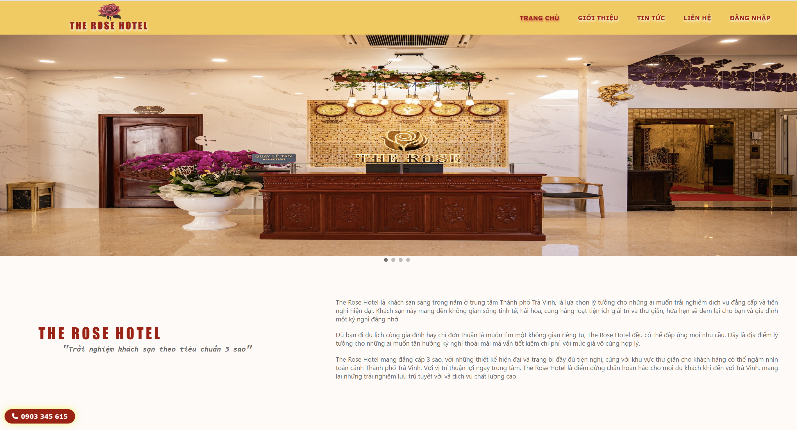
Giao diện trang chủ
CHƯƠNG 4: KẾT QUẢ NGHIÊN CỨU

Slide 18
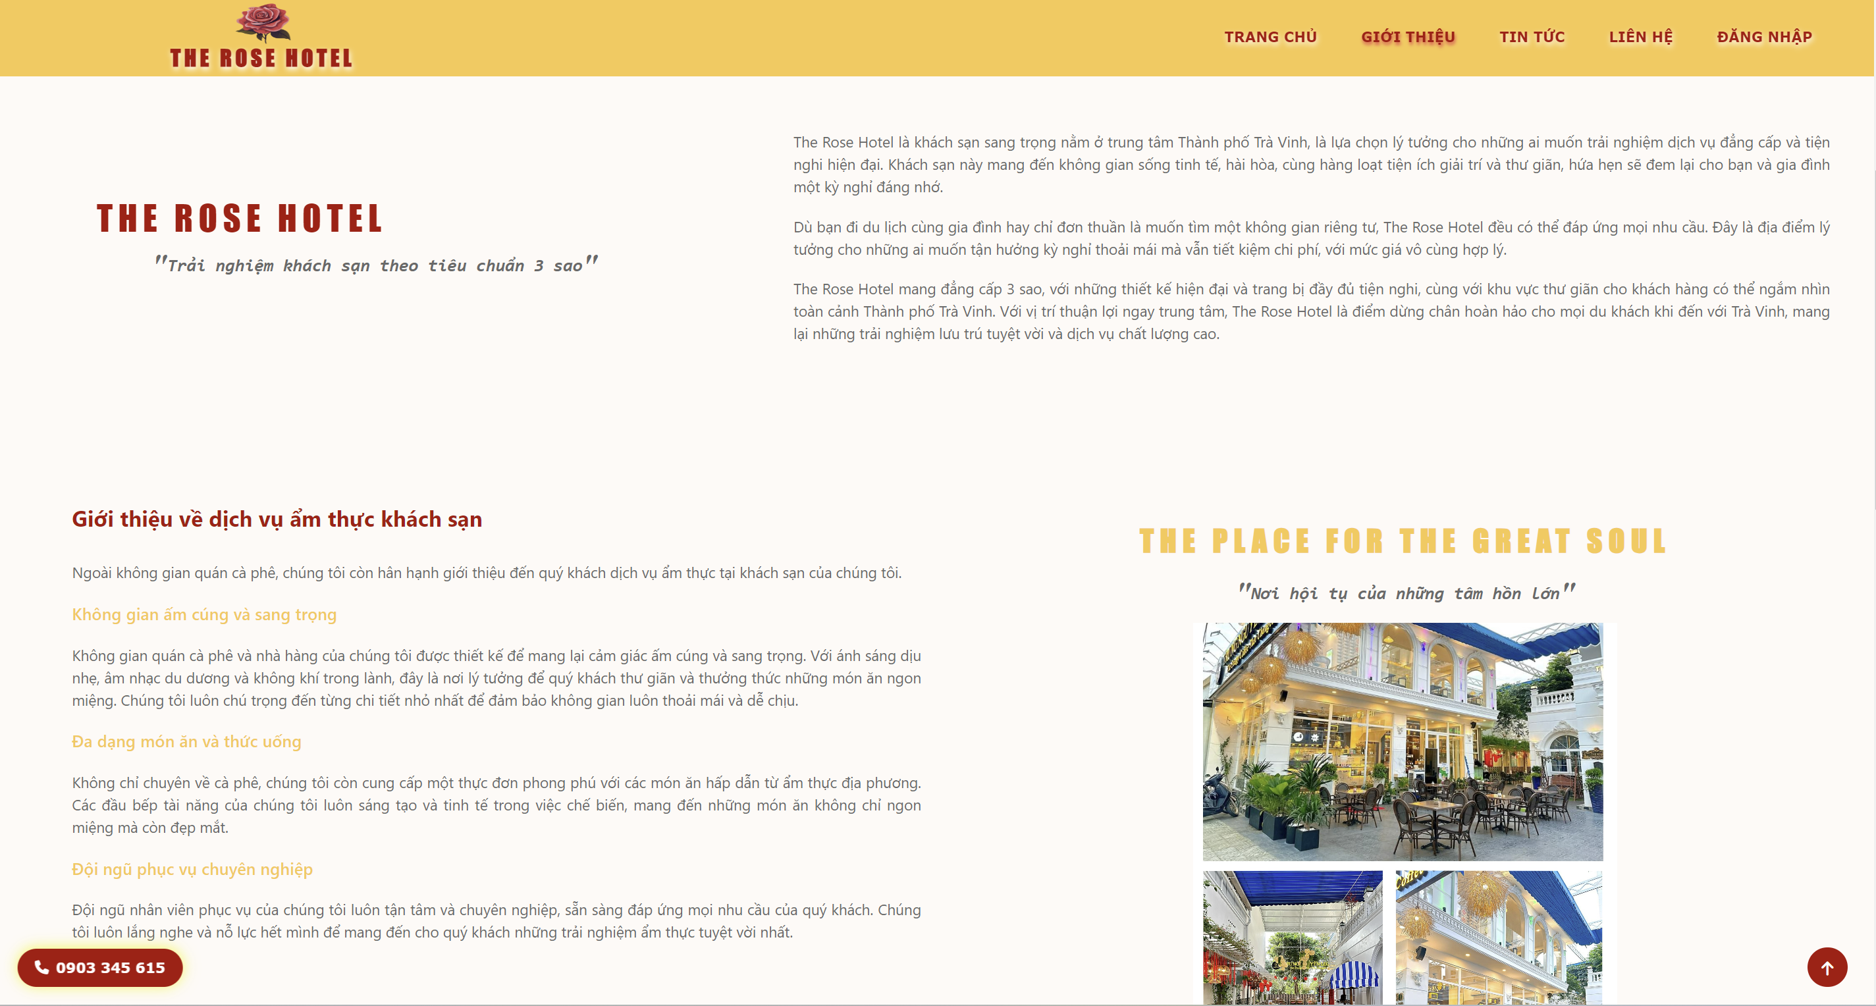
Giao diện trang giới thiệu
CHƯƠNG 4: KẾT QUẢ NGHIÊN CỨU

Slide 19
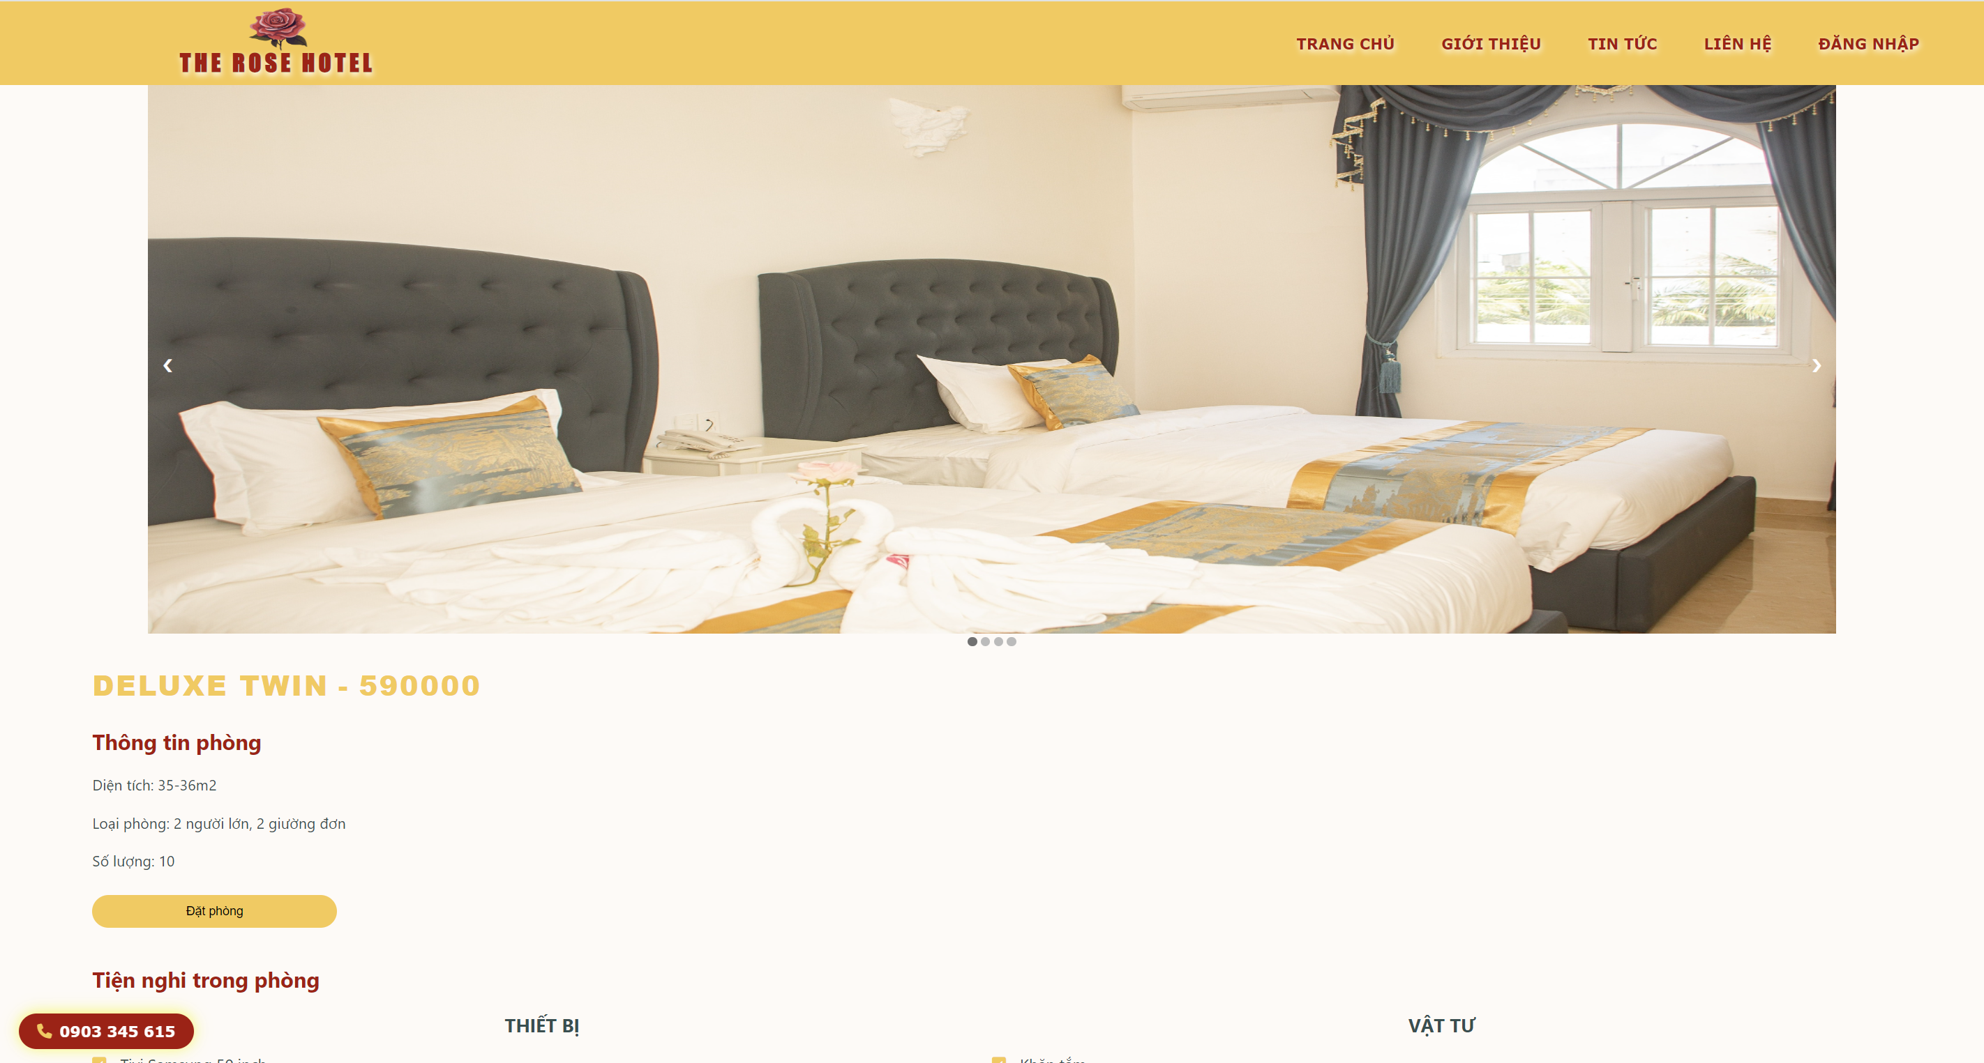
Giao diện trang xem phòng
CHƯƠNG 4: KẾT QUẢ NGHIÊN CỨU

Slide 20
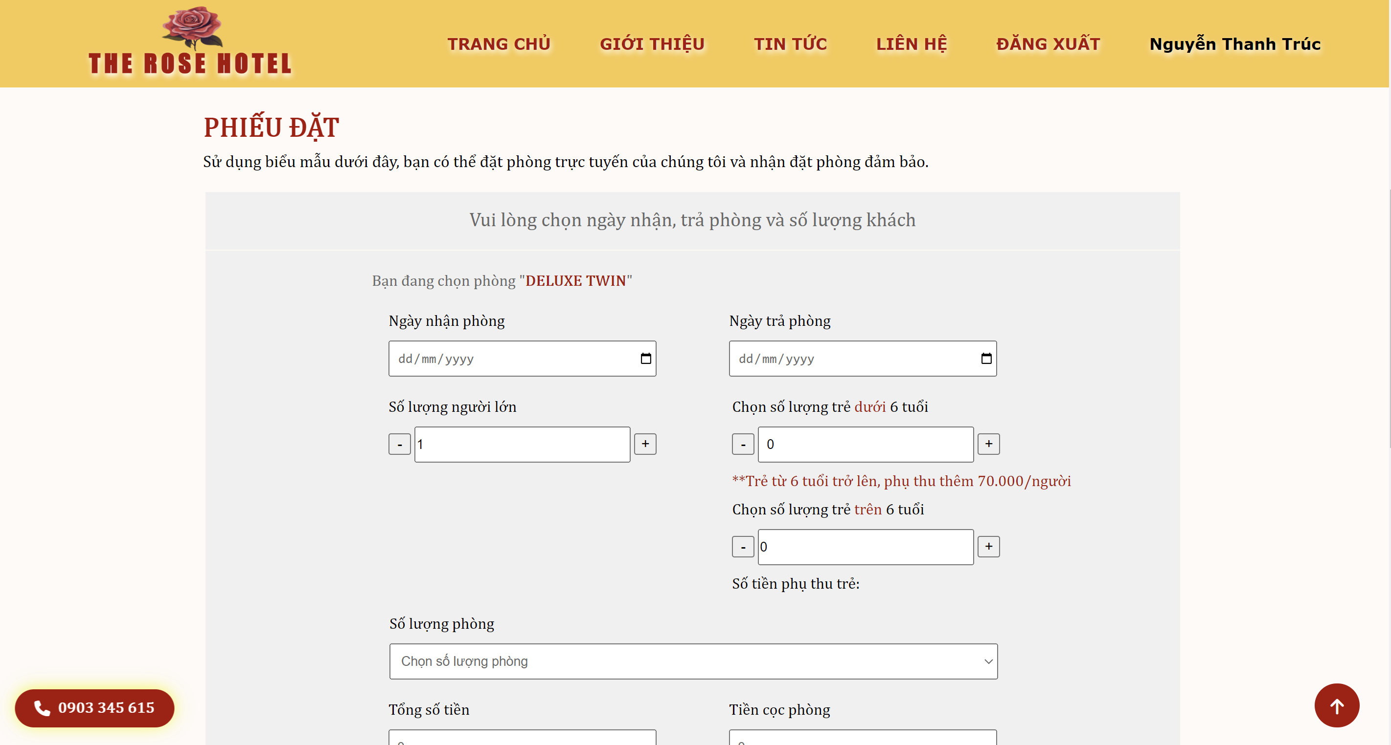
Giao diện trang đặt phòng
CHƯƠNG 4: KẾT QUẢ NGHIÊN CỨU

Slide 21
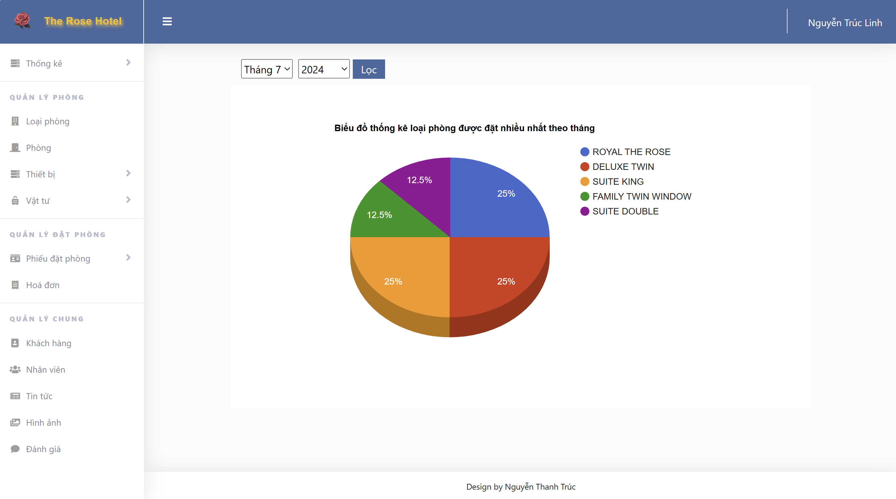
Giao diện trang thống kê loại phòng
CHƯƠNG 4: KẾT QUẢ NGHIÊN CỨU

Slide 22
05
KẾT LUẬN VÀ HƯỚNG PHÁT TRIỂN

Slide 23
CHƯƠNG 5: KẾT QUẢ VÀ HƯỚNG PHÁT TRIỂN
KẾT QUẢ
Xây dựng thành công website quản lý homestay/khách sạN.
Đối với khách hàng, thực hiện được các chức năng đặt phòng, thanh toán trực tuyến. Ngoài ra có thể xem phòng khách sạn, xem lại thông tin về phòng đã đặt và đánh giá phòng.
Đối với người quản lý, thống kê được doanh, thực hiện được các chức năng thêm, sửa, xoá những thông tin liên quan đến khách sạn. Quản lý được những phiếu đặt phòng, phân phòng và xuất hoá đơn cho khách hàng.
Trang web với giao diện rõ ràng, bố cục hợp lý giúp người dùng dễ dàng tìm kiếm và truy cập vào các chức năng khi cần mà không mất nhiều thời gian. Qua đó, giúp nâng cao hiệu quả kinh doanh và mang lại trải nghiệm tốt và hài lòng từ người dùng.

Slide 24
CHƯƠNG 5: KẾT QUẢ VÀ HƯỚNG PHÁT TRIỂN
HƯỚNG PHÁT TRIỂN
Phát triển hệ thống hỗ trợ thanh toán qua nhiều phương thức khác nhau như Momo, VNPAY, ZaloPay,…
Hỗ trợ chuyển đổi ngôn ngữ phục vụ khách hàng quốc tế.
Tích hợp chatbox hỗ trợ khách hàng.

Slide 25
CẢM ƠN QUÝ THẦY CÔ
VÀ CÁC BẠN ĐÃ LẮNG NGHE!

